Slide 1
中部経済産業局主催
インドネシア環境ビジネス勉強会
インドネシアは、2009年以降、6%前後の経済成長が継続しており、多くの日本企業がビジネス展開先として注目しています。一方、急速な経済成長の背景で環境問題への対応が急務となっており、行政、産業界による対策が進められています。こうした背景から、環境技術を有する企業にとっても、インドネシアは大きなマーケットとして認知され、インドネシアからもこうした日本企業の市場参入が期待されているところです。
本セミナーでは、インドネシアが注目している環境課題のほか、市場参入の際の基本情報となるインドネシアの経済・投資状況を、有識者よりご紹介いたします。
インドネシアでのビジネス展開をお考えの皆様、既に展開しており最新情報にご関心がある皆様にお越しいただければ幸いです。皆様のご参加をお待ちしております。
※ 本セミナーは、中部経済産業局と公益財団法人国際環境技術移転センターが平成28年10月にインドネシアにて開催する「インドネシア-日本 環境ビジネスマッチングセミナー」関連イベントとして実施いたします。
日時： 平成28年9月14日(水) 14:30～16:30 (受付 14:00～)
場所： JICA中部
主催： 経済産業省 中部経済産業局
後援： 独立行政法人国際協力機構(JICA) 中部国際センター
事務局：公益財団法人国際環境技術移転センター(ICETT)
定員： 50名 (参加費：無料)
講 師 略 歴
独立行政法人国際協力機構
国際協力専門員 辻 昌美 氏
1984年、環境庁(現・環境省)入庁。主に水質保全及び野生生物保護に従事。1991年から3年間厚生省(現・厚生労働省)で水道環境部水質管理室に在籍。その後、海外経済協力基金(現・JICA)を経て、アジア開発銀行に16年在籍。2014年からは地球環境戦略研究機関(IGES)でシニアアドバイザーを務めるほか、2015年からは東北大学大学院非常勤講師、2016年からJICA国際協力専門員（常勤）を務める。
三井住友銀行 グローバル・アドバイザリー部
上席推進役 三宅 良樹 氏
1988年入行。1992年より約20年間、主に為替資金市場業務に従事。東京、シンガポール、ジャカルタ、ソウル拠点にて勤務。
インドネシア三井住友銀行資金課長、ソウル支店副支店長を経て2014年5月より現職。
担当国：インドネシア、韓国、モンゴル。
セミナープログラム
１４:３０ 開会挨拶
中部経済産業局 資源エネルギー環境部 環境・リサイクル課長 浅野 俊明 氏
１４:４０ 講演「インドネシアにおける環境課題」
独立行政法人国際協力機構 国際協力専門員(環境管理) 辻 昌美 氏
１５:３５ 講演「インドネシアにおけるビジネスと投資状況」
三井住友銀行 グローバル・アドバイザリー部 上席推進役 三宅 良樹 氏
１６:３０ 閉会

Slide 2
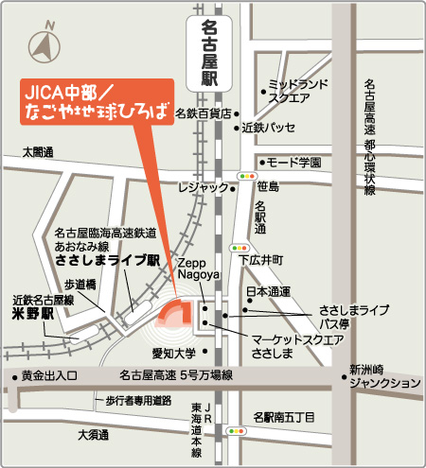
会 場 へ の ア ク セ ス
＜会場アクセス＞
各線 名古屋駅下車 徒歩13分
名古屋臨海高速鉄道 あおなみ線
ささしまライブ駅下車 徒歩5分
※駐車場はご用意しておりませんので、公共交通機関をご利用ください。 お車でお越しの場合は、建物南に位置するマーケットスクエアささしま4Fの有料駐車場をご利用ください。
詳しくはこちらのJICA中部ホームページをご参照ください。
http://www.jica.go.jp/chubu/office/access_map.html
お 申 込 み 方 法
本チラシの点線以下の申し込み欄に必要事項をご記入の上、担当：黒田または増田まで、下記のいずれかのあて先まで方法でご提出ください。
E-mailでのお申し込み：yumiba@icett.or.jp, masuda@icett.or.jp
FAXでのお申し込み：０５９－３２９－８１１５
締切り：平成28年9月12日（月）
お 問 合 せ 先
公益財団法人国際環境技術移転センター（ICETT）
地球環境部 事業企画課 黒田直子(yumiba@icett.or.jp)
増田英一(masuda@icett.or.jp)
TEL：059-329-3500, FAX：059-329-8115, ホームページ：www.icett.or.jp
インドネシア環境勉強会 申込書
貴社/貴団体名
ご所属
ご役職
お名前
お電話番号
E-mailアドレス
アンケート：インドネシアへのビジネス展開にご関心がありますか。（当てはまるものにひとつ○をつけてください。）
1. 展開済み 2. 事業計画を作成中 3. 展開方法を検討中 4. 関心あるが情報収集中 5. わからない

